Slide 1
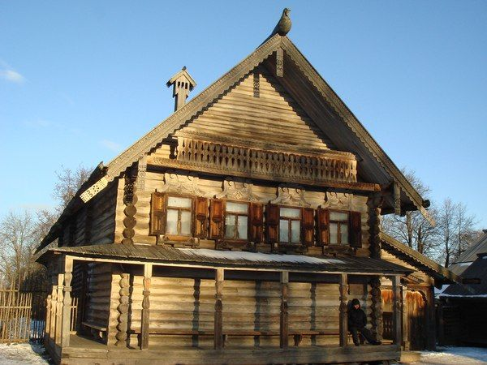
«Убранство русской избы»
Презентация. Урок в 5 классе.
Тульская область, г. Ефремов, МКОУ «СШ № 10»
учитель: Ядыкина Марина Юрьевна

Slide 2
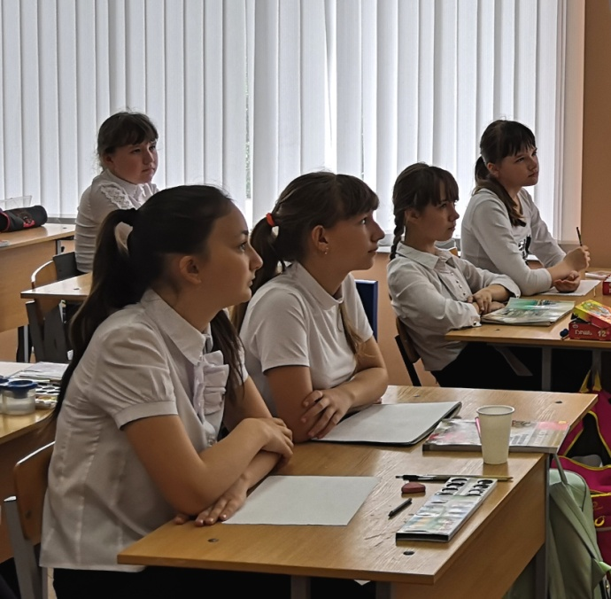
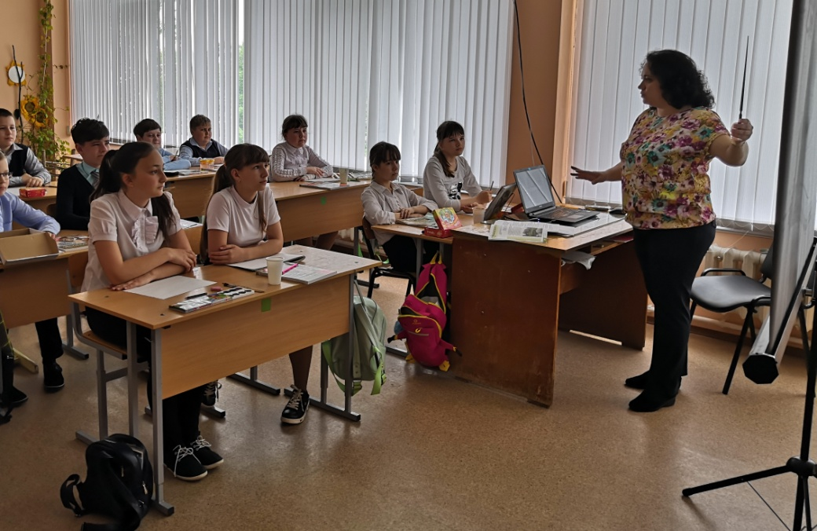
Ход урока
I. Организационный этап (2 минуты).
1. Приветствие.
2. Проверка готовности учащихся к уроку.
II. Постановка цели и задач урока. Мотивация учебной деятельности учащихся (4 минут).
Ребята, давайте вставим пропущенные слова в стихотворение.
(Учитель обращает внимание детей на экран)

Slide 3
Стучал топор, летели щепки, Со стоном падали стволы, Ломалися сучки и ветки, И капли падали смолы. Затем бревно к бревну ложилось, Крыльцо, наличники, окно. Наверно, так ______ рубилась, Но это было так давно. Входящий в ______клал поклоны, Смотрел на образа, крестясь, И пахло хлебом испеченным, И ждали щи, в печи томясь. А печь в ______ была главою, Сложить ее лишь мастер мог. Кирпич к кирпичику, стеною, Струился из трубы дымок. Горел огонь, в печи гудело, На улице метель, пурга. Окошко все заиндевело, У печки сторож – кочерга. Крестьянский труд всегда нелегкий: То шерсть напрясть, то лапти сплесть, Пошить на всю семью обновки, Конечно, всех забот не счесть. ______ жила всей полной жизнью: Труды, заботы, радость, грусть, Ей приходилось за Отчизну, Отдать сынов, спасая Русь. Ждала с войны, _____, старея, Просев на бок за много лет, Но, помня все до поколенья, Смотрела окнами им вслед. Да, Русь могуча и едина, И это не пришло извне. Большая роль, неоспоримо, Принадлежит простой -______.

Slide 4
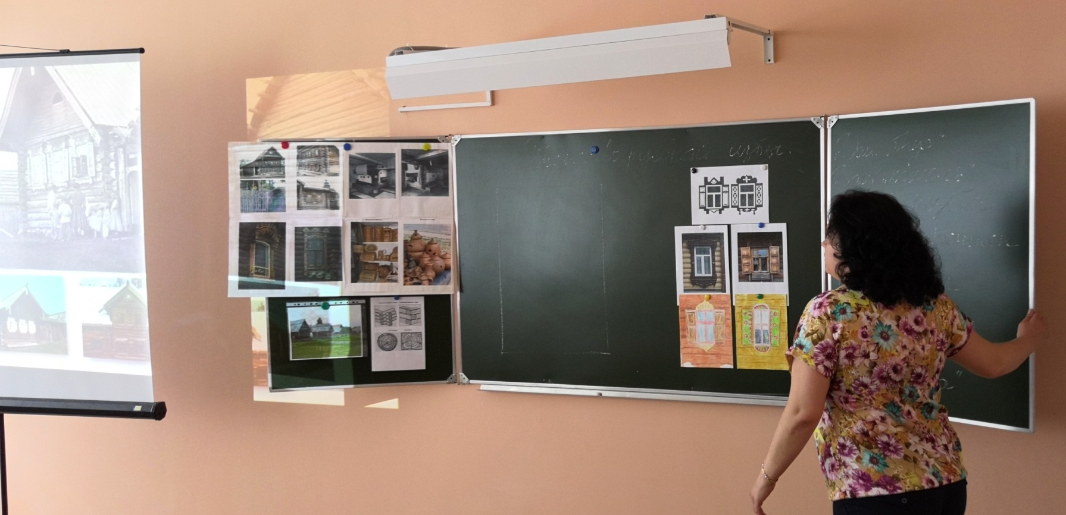
- Задушевные строки открыли наш урок. Скажите, вы догадались, о чем же идет речь? Да, конечно, огромная роль в жизни человека принадлежит русской избе.
Такие крестьянские домики еще остались в старой черте нашего города.
- Как вы думаете, чему будет посвящено наше занятие?
- Конечно, избе, а точнее убранству русской избы.
(Учитель открывает доску, где написана тема урока)

Slide 5
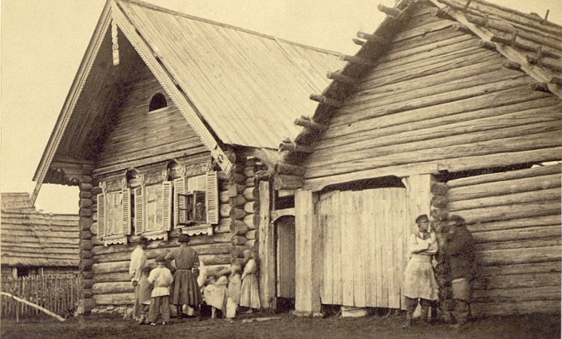
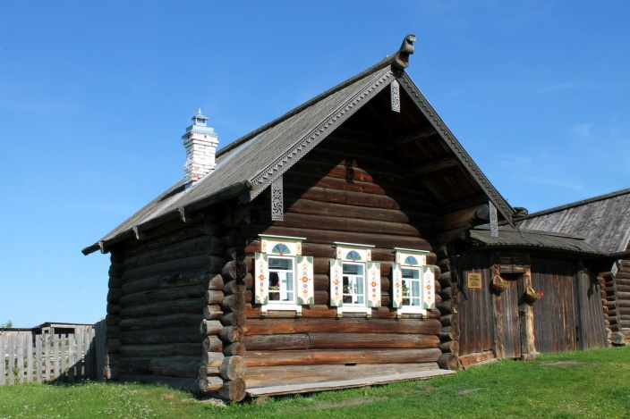
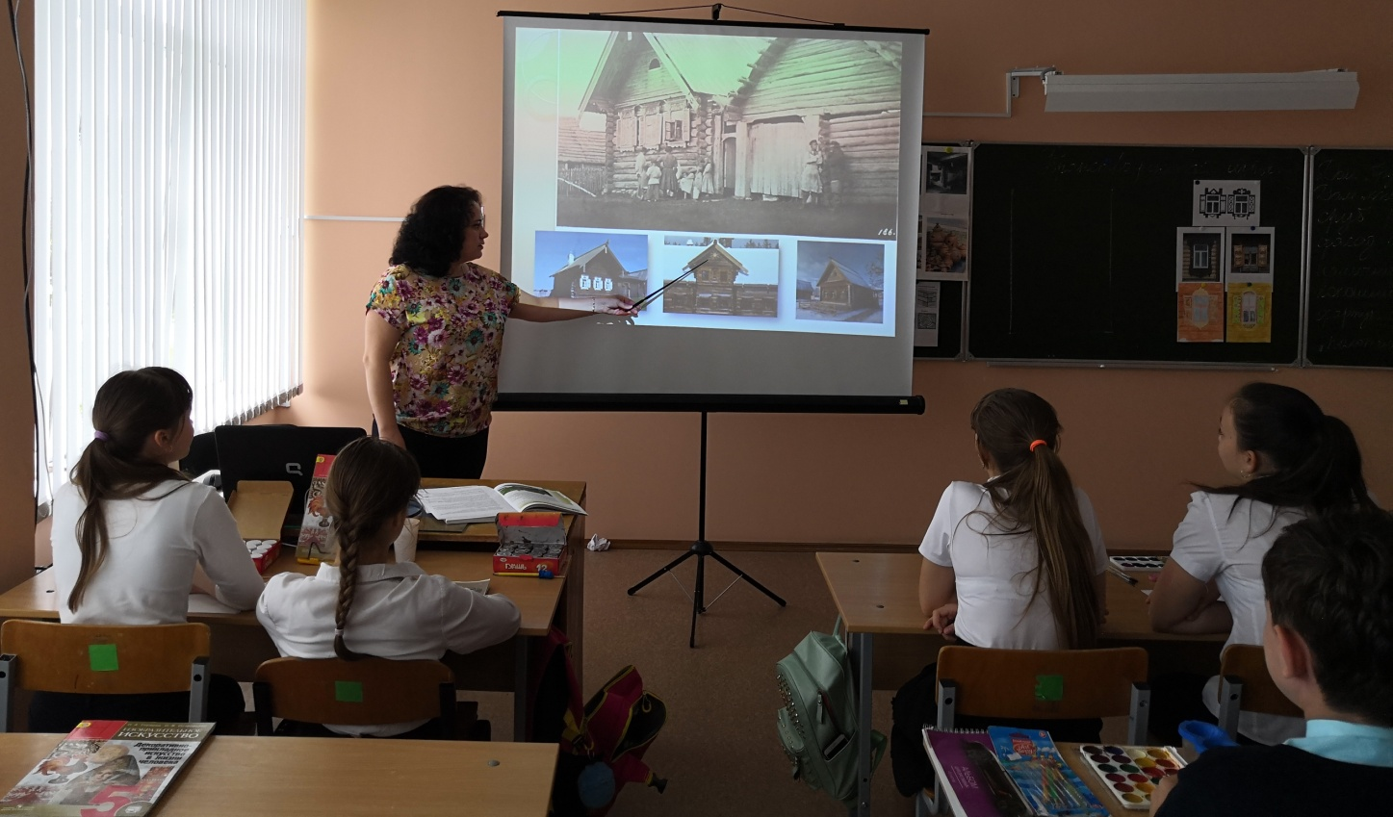
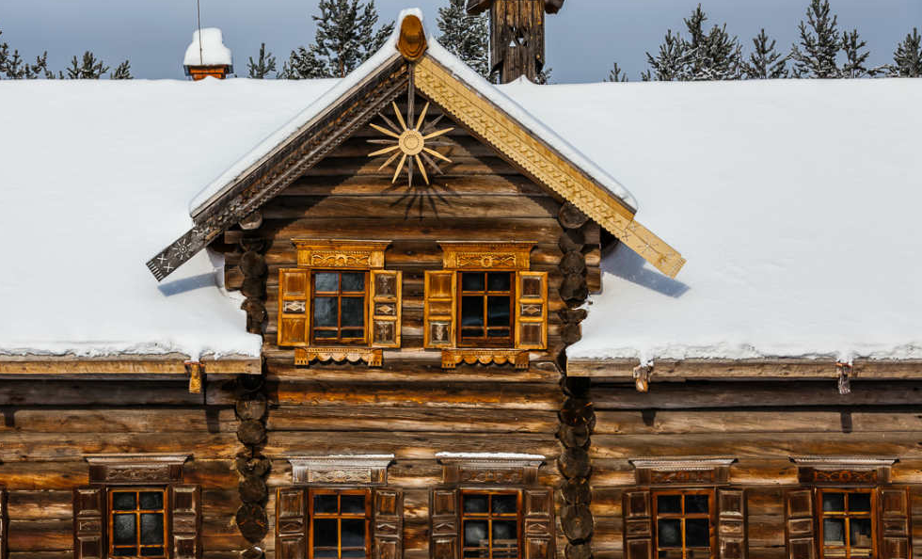
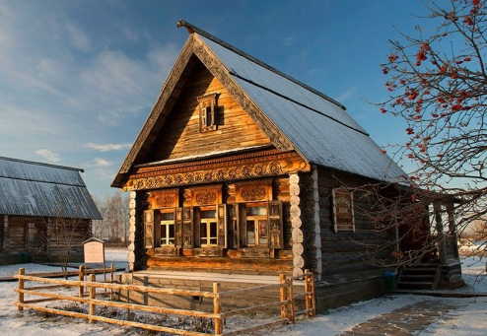
III. Актуализация знаний (2 минут).
- Ребята! Семьи на Руси были большие, под одной крышей собирались и отцы, и деды, и внуки. Вместе легче дом держать, в поле работать, на промысел ходить.
Человек, чувствуя себя незащищенным от внешних сил, стремился создать свой мир, свой дом - добрый и уютный. И поэтому неслучайно, если вы обратите внимание на крестьянские дома в деревнях и селах вы не сможете найти два одинаковых по внешнему убранству дома.
- Как вы думаете, почему? Правильно, потому что каждый хозяин дома старался, чтобы его дом был красивым, уютным, отличался своим резным или расписным убранством, то есть имел свое индивидуальное «лицо».

Slide 6
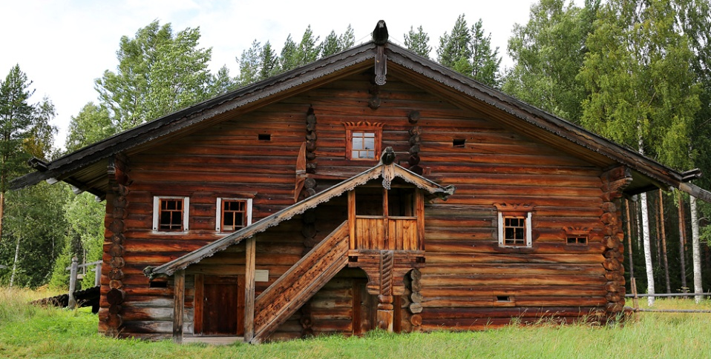
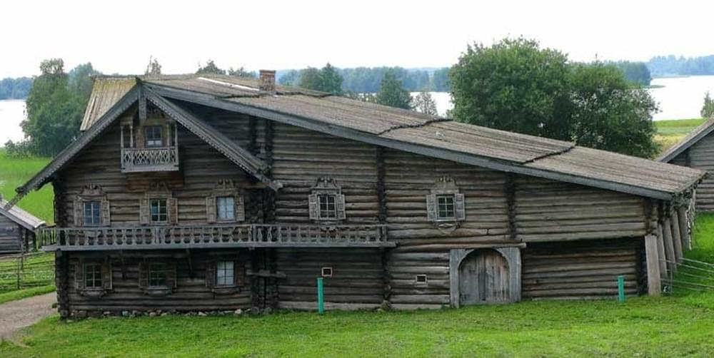
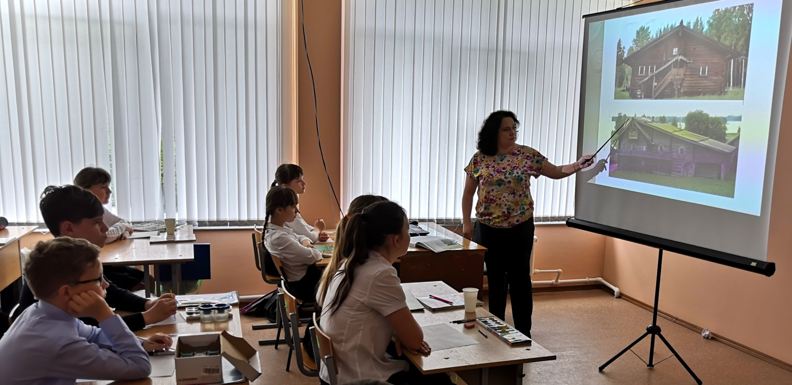
IV. Изучение нового материала (12 минут).
- Рассмотри некоторые виды домов, которые существовали?
1. Дом «брус» - дом, покрытый двускатной симметричной крышей.
2. Дом «кошель» - изба и двор стоят рядом, покрытые общей двускатной крышей. Дом "кошелем" предназначался для нескольких семей, связанных между собой узами родства. Это родовое гнездо клана.
- У каждой избы свой неповторимый вид, своя судьба. Дома в деревнях раньше никогда не красили. Так чем же привлекают они наш взгляд?
Человек украшает свой дом, наполняя образами не только для красоты, но и для того чтобы привлечь к дому силу добра и света, а так же защитится от злых сил.

Slide 7
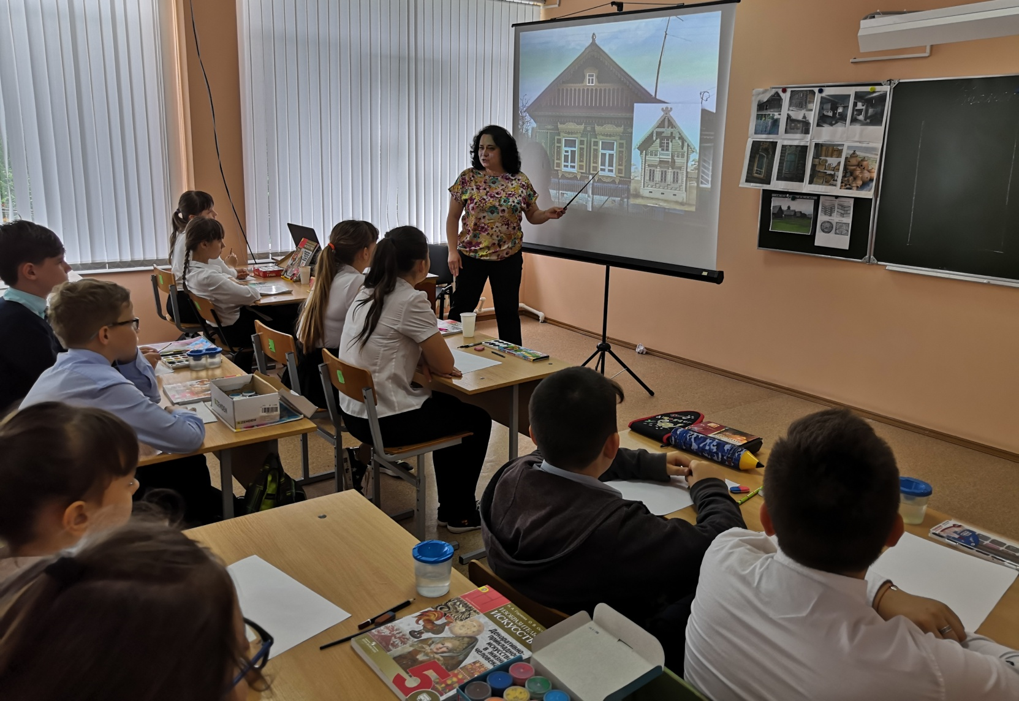
- Внимательно рассмотрите избу. Какие элементы убранства дома вам знакомы?
Крыша – космос; сруб, стены – земля; фасад дома воспринимался в старину как его «лицо», где фронтон виделся как «чело», а окна — как «глаза».
Не случайно на фасадах старых деревенских построек размещалось, как правило, по два окна. Русское «окно» происходит от слова «око». То есть окно является своего рода органом чувств жилища.

Slide 8
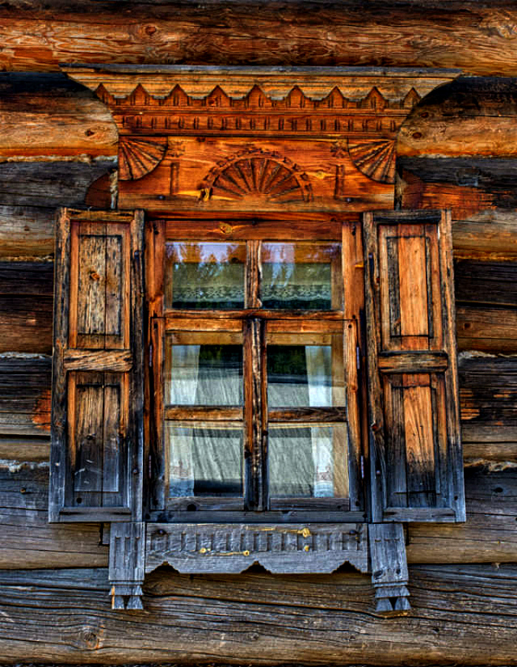
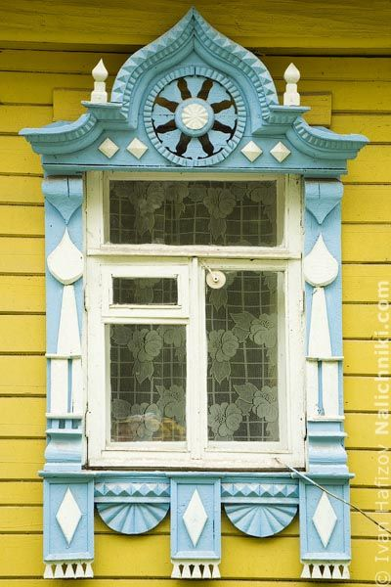
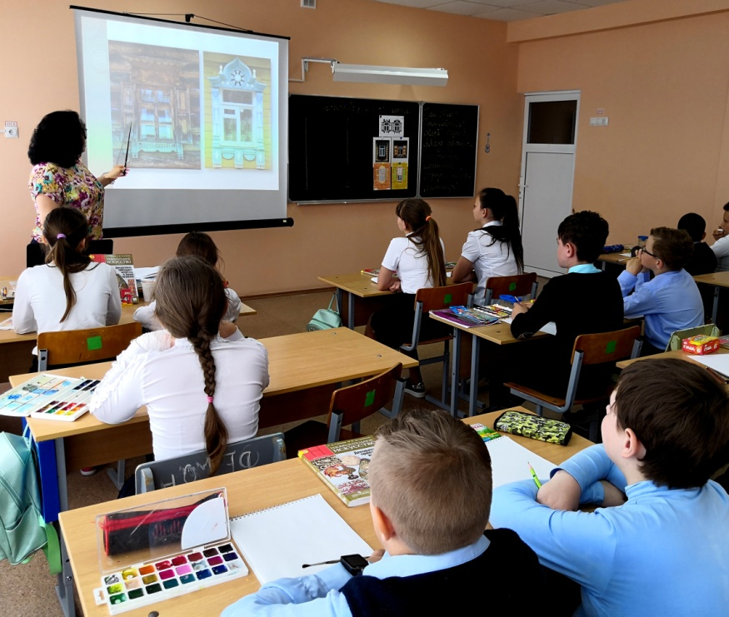
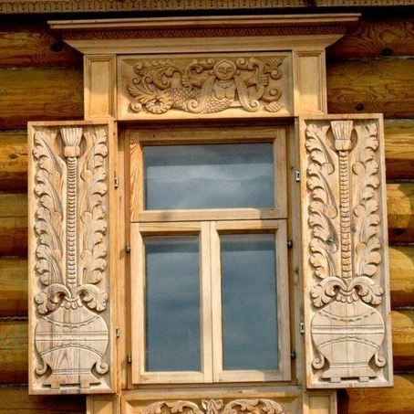
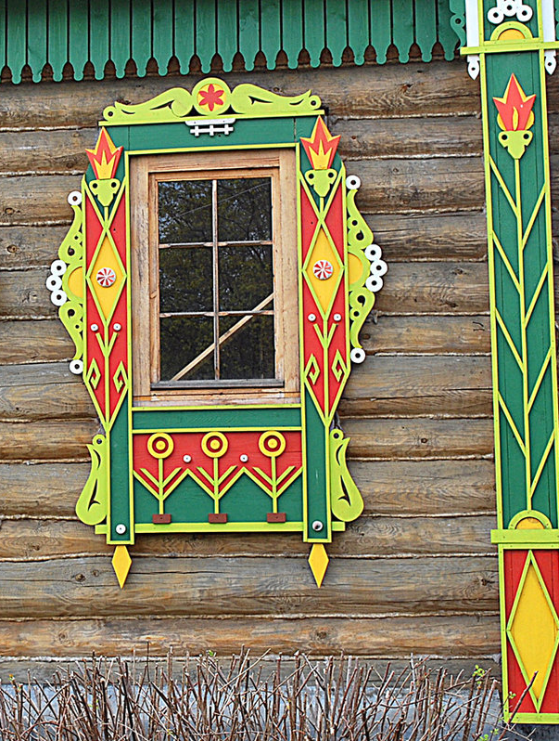
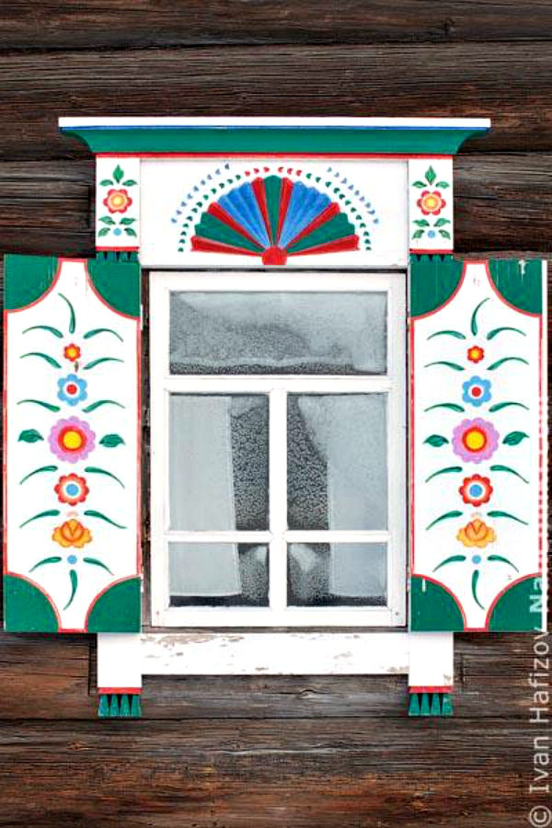
- Сегодня мы остановимся на украшении окна русской избы.
Окна дома украшали разными наличниками. Слово «наличник» пришло к нам из древнерусского языка и означает «на лицо», «находящийся на лице». Действительно фасад дома – это лицо строения, по внешнему виду которого судят и его содержании.
- В старые времена считалось, что различная нечисть может попасть в жилище через двери и окна, поэтому обрамление окон наличниками имело магическое значение.
Самодельные деревянные наличники украшали резьбой и рисунками, которые являлись своеобразными оберегами и привлекали удачу в дом: 1. Солнце. Располагалось в центре сверху, на «кокошнике» и символизировало жизненную энергию, свет и жизнь, победу над тёмными силами. 2. Женская фигура. Богиня охранительница, символ материнства и начала жизни.
3. Вода. Волны, капли, спирали и завитки – символы воды, плодородия и жизни на земле.
4. Ромбы. Символические знаки земли и плодородия.

Slide 9
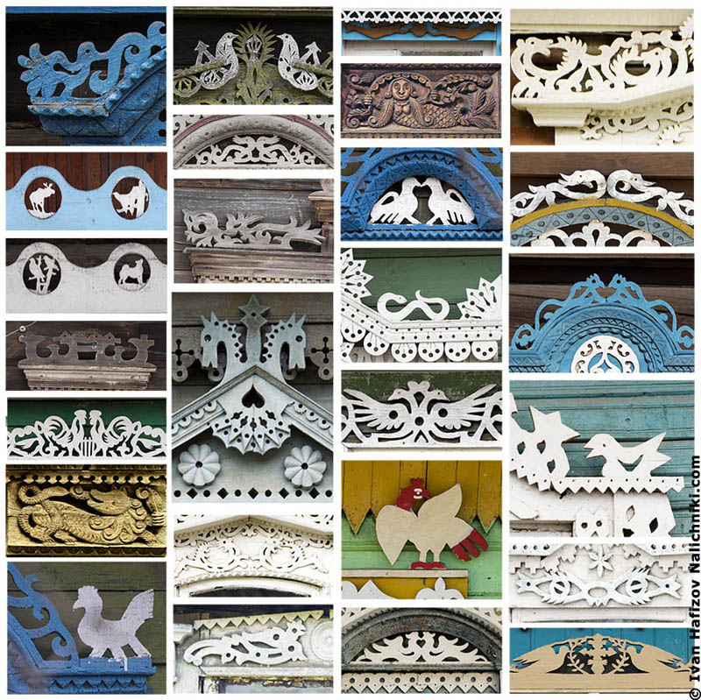
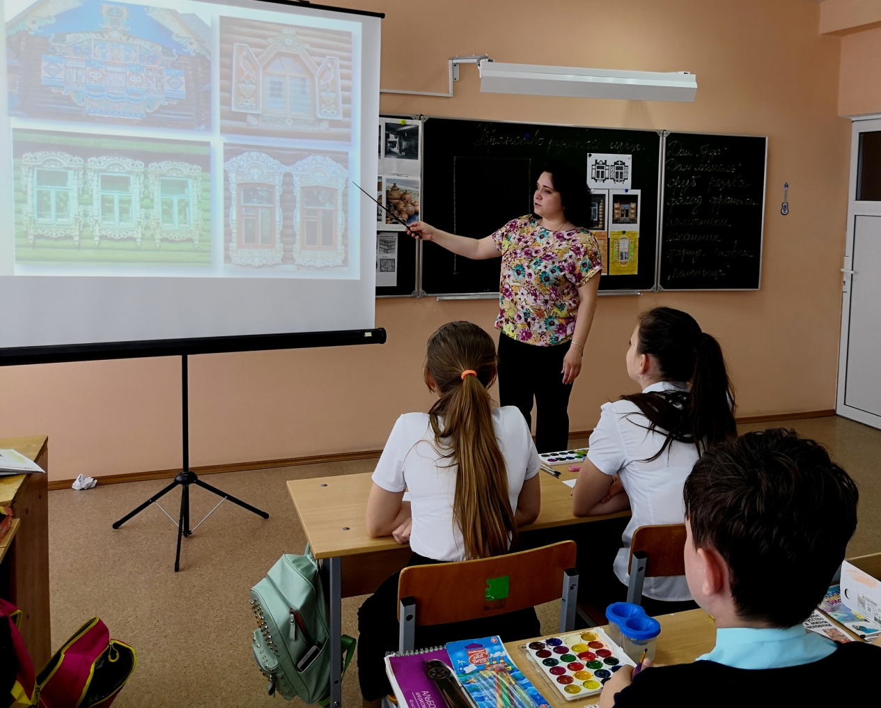
5. Точки и запятые. Знаковое изображение прорастающего семени.
6. Крест. Оберег от нечистой силы. Крест в круге – древний знак несущий идею неразрывной связи небесного (духовного) и земного (материального).
7. Животные. Изображения животных также имели магическое значение. Например, кони – это божественные перевозчики солнца. Змеи почитались за мудрость и являлись символом плодородия. Птицы – символ души. Пара птиц – символ брака.
Со временем простейшие символы превратились в красивейшие узоры, с уникальными для каждого региона орнаментами и техникой резьбы.

Slide 10
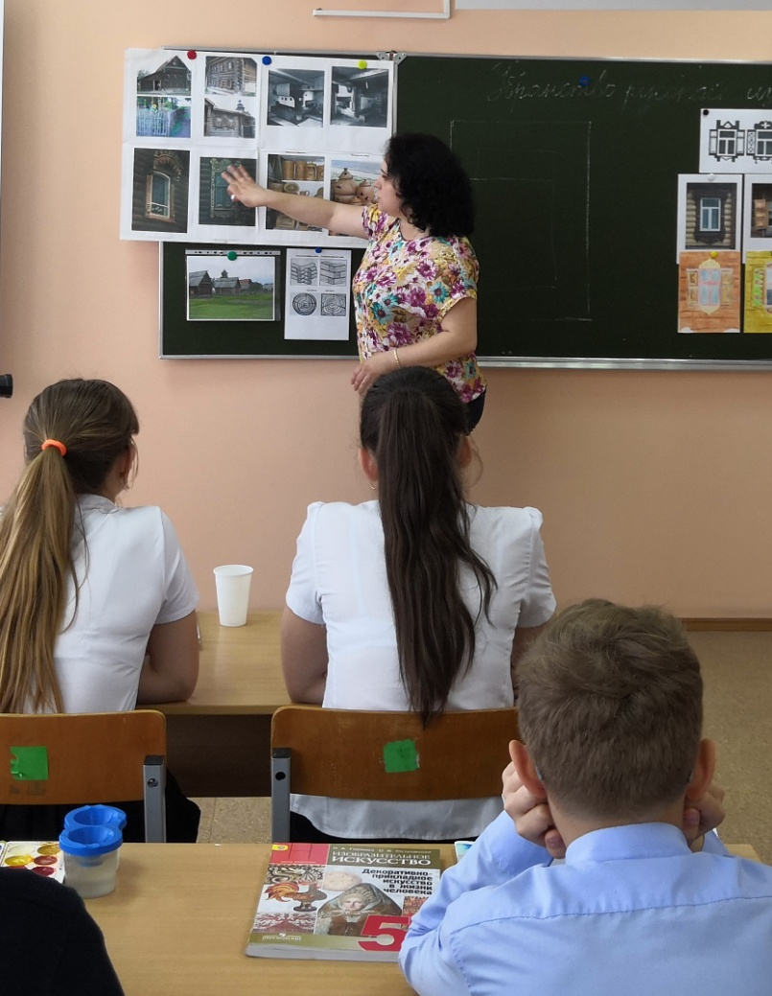
- Верхняя часть-кокошник - выступающий полукруглый или каплевидный элемент, украшающий верхнюю планку наличника. Кокошник всегда украшался богаче всего. Это и резные диадемы, накладные розетки, ушки, плечики.
- Нижняя часть окна – фартук. Декоративное дополнение подоконного пояса, украшается различными резными свесами и декоративными накладками.
- Вертикальные стойки, боковые наличники, назывались «полотенцами», благодаря сходству с декоративными полотняными полотенцами. Украшаются основном симметричными орнаментами. На боковые части наличника также могут устанавливаться створки ставень.

Slide 11
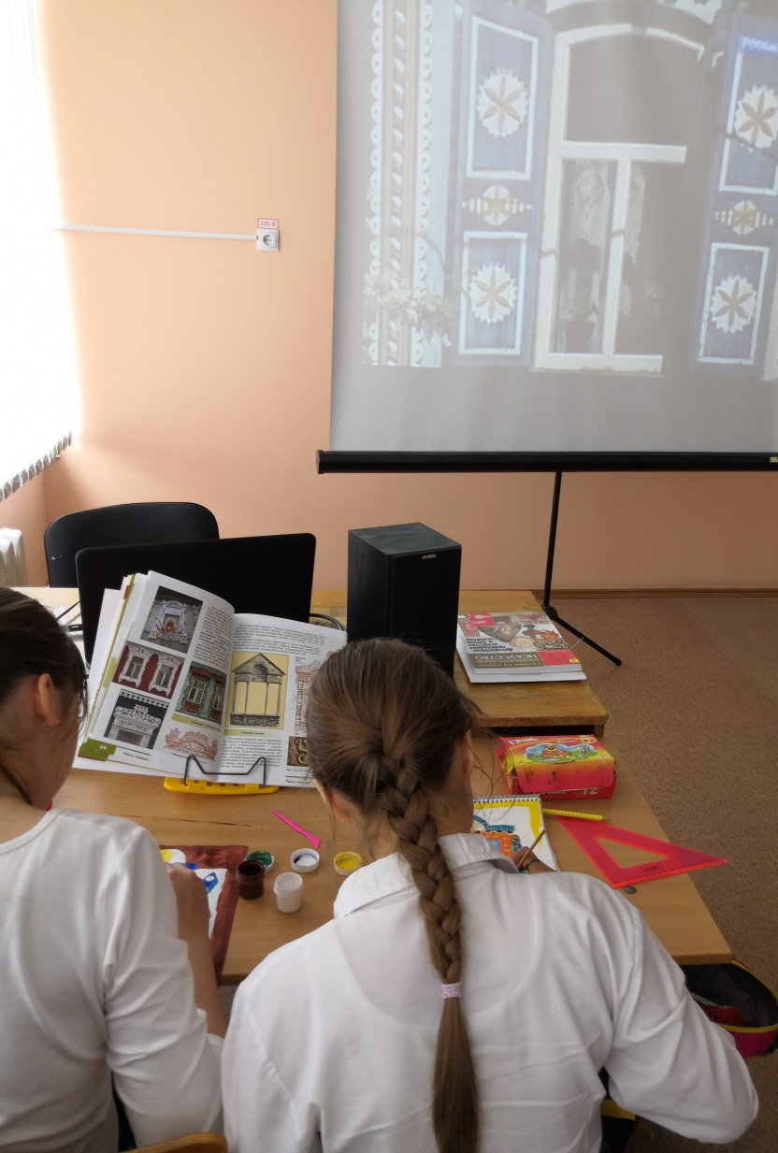
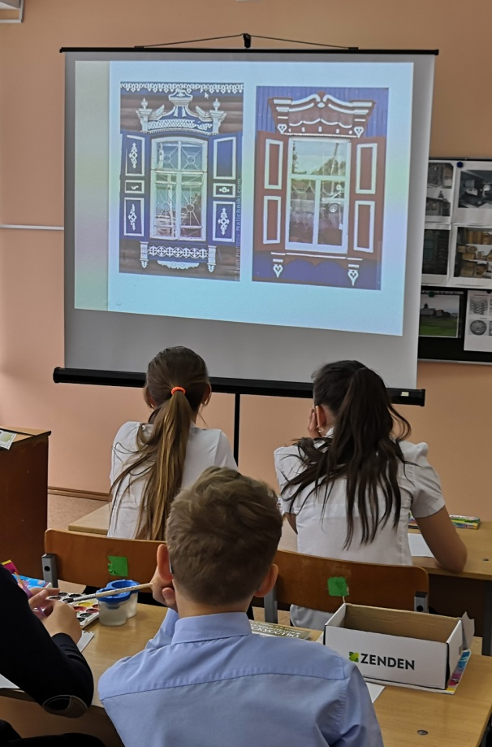
Для чего нужны ставни? Ставни служили защитным экраном от палящих лучей солнца, создавая прохладу и тишину в доме, кроме того в зимние дни они были хорошей преградой от холода, ветра и дождей. Так же могли вырезаться из дерева или украшаться рисунками.

Slide 12
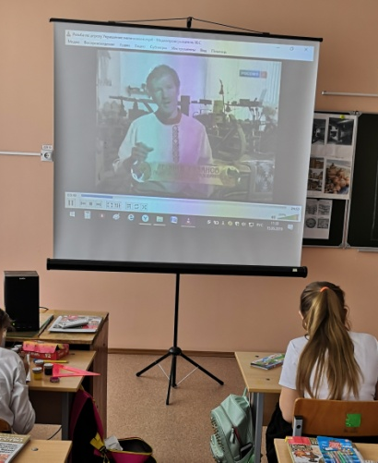
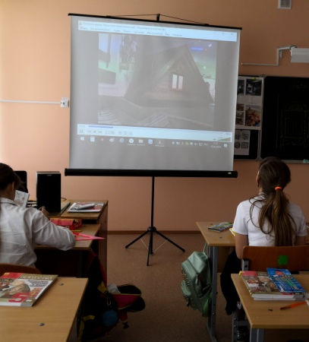
- Сейчас мы посмотрим видео-клип «Окошки русских изб». Во время просмотра, постарайтесь рассмотреть все детали, о которых мы с вами говорили.

Slide 13
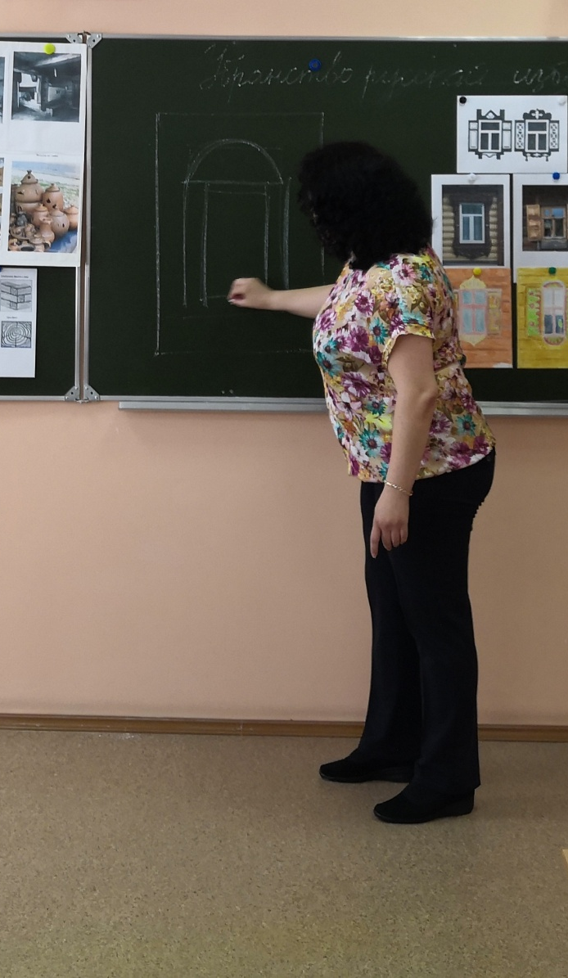
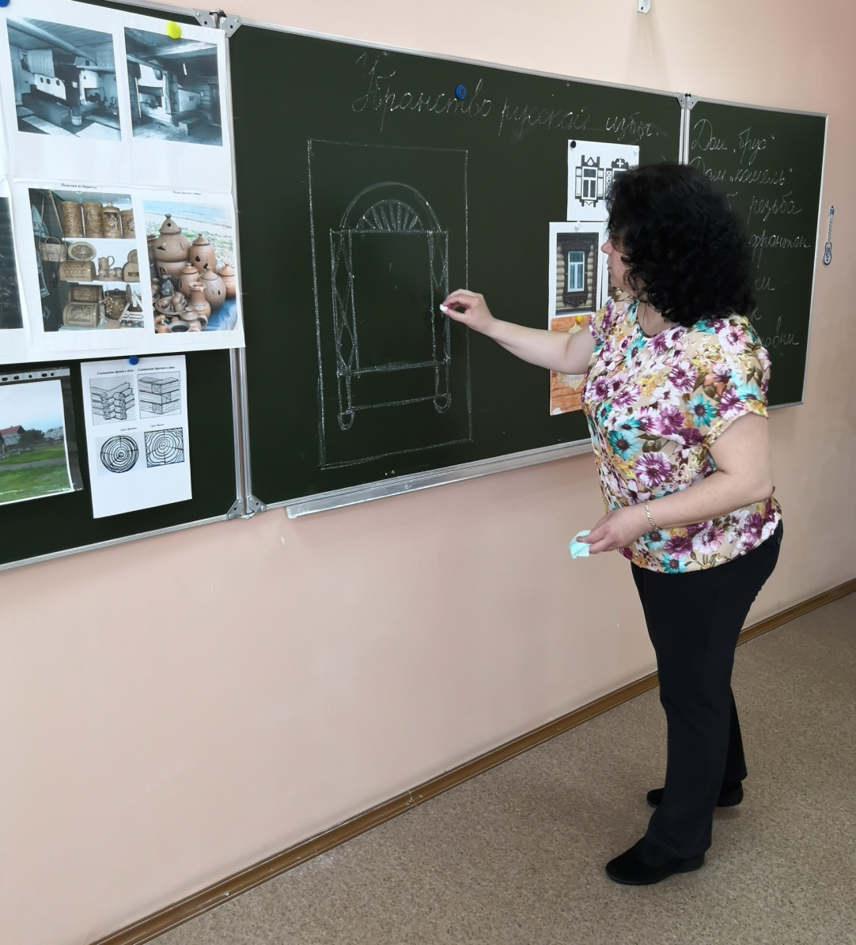
V. Первичное осмысление и закрепление (2 минуты).
- Сейчас, внимание на доску (педагогический рисунок учителя на доске по заполнению листа-композиции, схематическое рисование элементов окна).

Slide 14
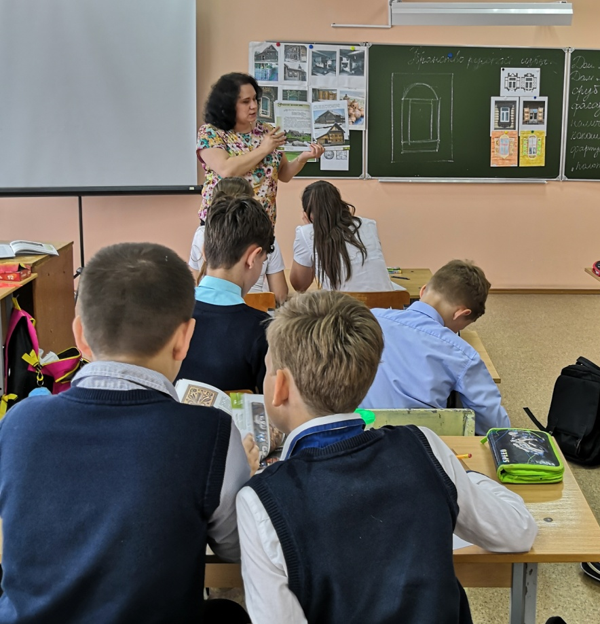
VI. Постановка творческой задачи. (21 мин)
- Ребята, предлагаю вам, по моему примерному рисунку, выполнить свой рисунок окна: - выполнить декоративное оформление окна с наличниками – 1 вариант.
- выполнить декоративное оформление окна со ставнями – 2 вариант.
Материал, которым вы будете раскрашивать ваше окно на ваш выбор: гуашь или акварель.
Так же вам могут помочь фотографии из учебника, страница 20-29. Пожалуйста, рассмотрите их.

Slide 15
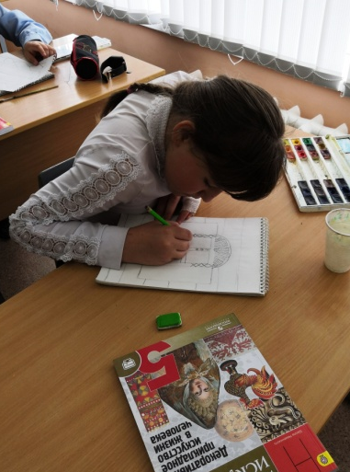
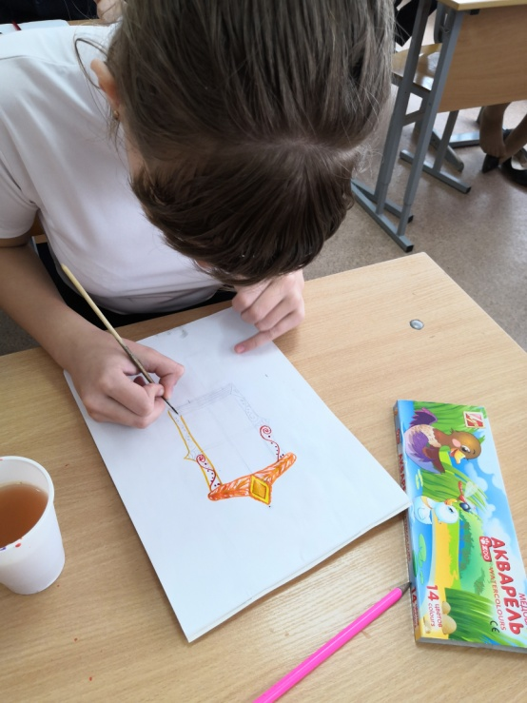
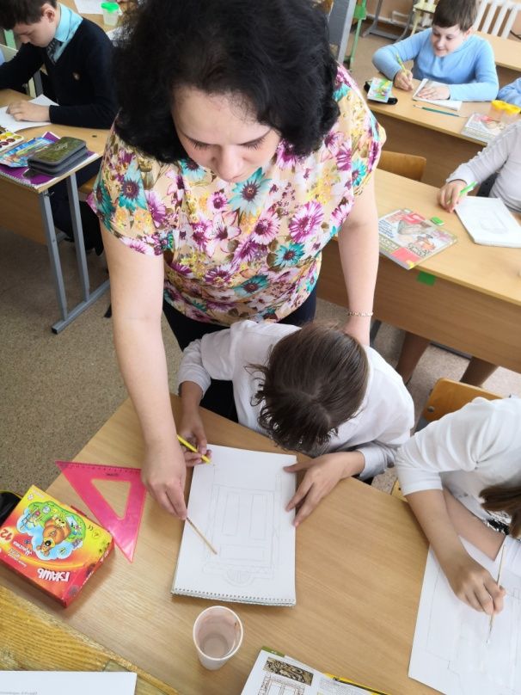
Творческая работа учащихся

Slide 16
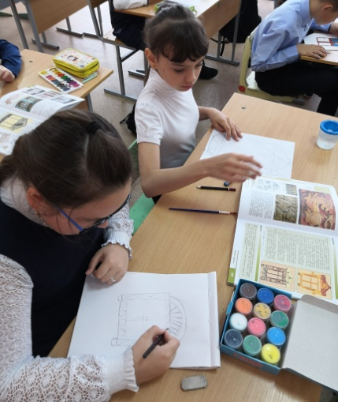
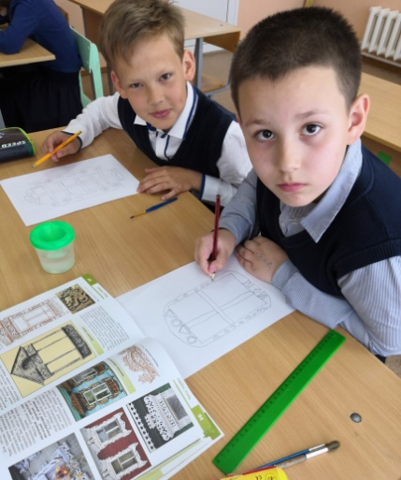
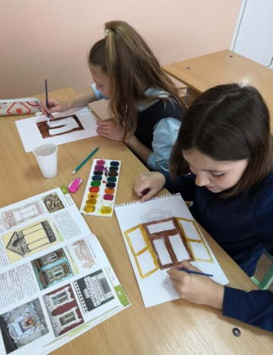
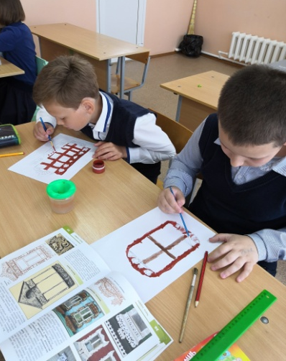
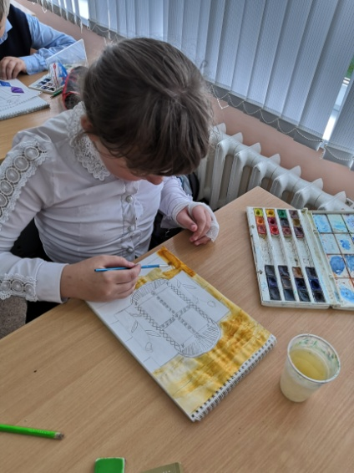
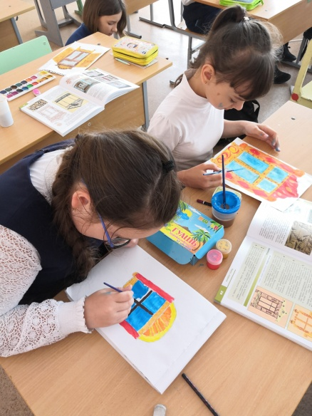
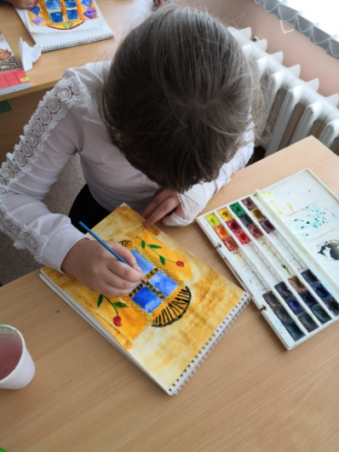
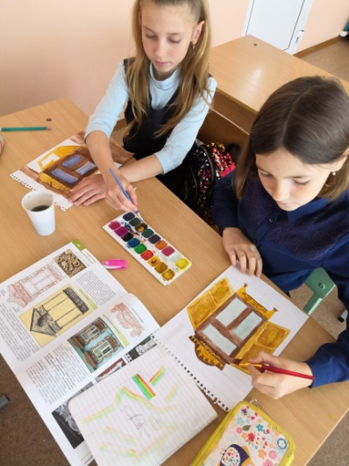
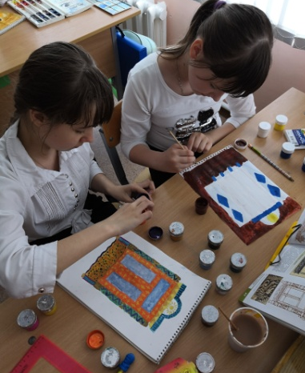
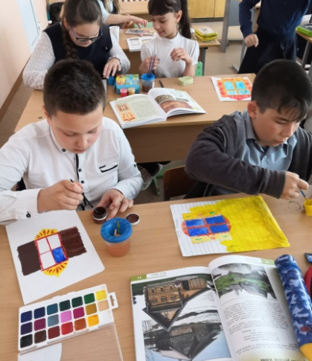
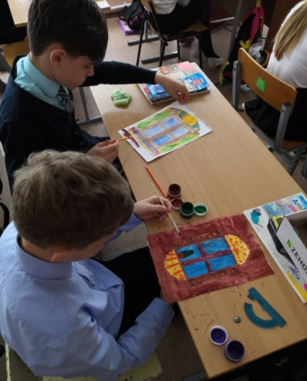
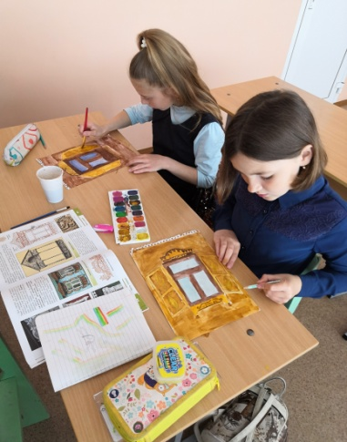
Творческая работа учащихся

Slide 17
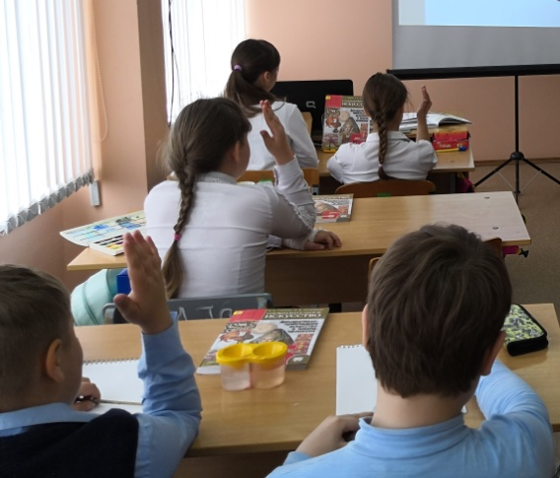
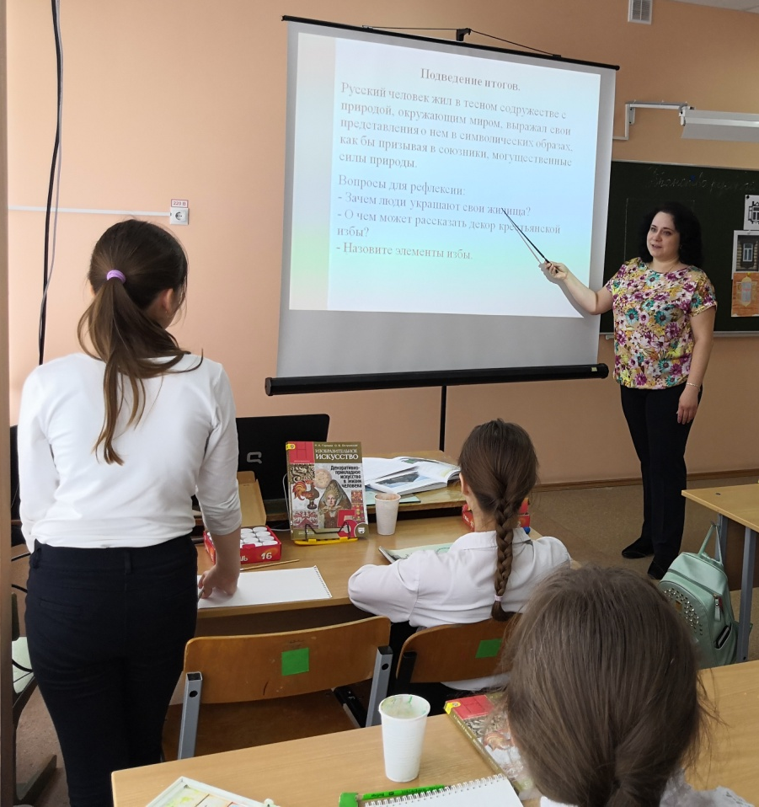
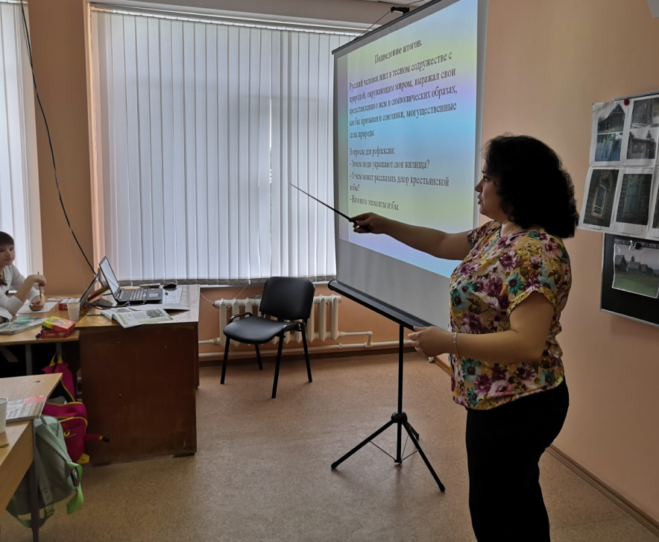
VI. Подведение итогов. Рефлексия. (2 мин.)
- Русский человек жил в тесном содружестве с природой, окружающим миром, выражал свои представления о нем в символических образах, как бы призывая в союзники, могущественные силы природы.
Вопросы для рефлексии:
Зачем люди украшают свои жилища?
О чем может рассказать декор крестьянской избы?
Назовите элементы избы.

Slide 18
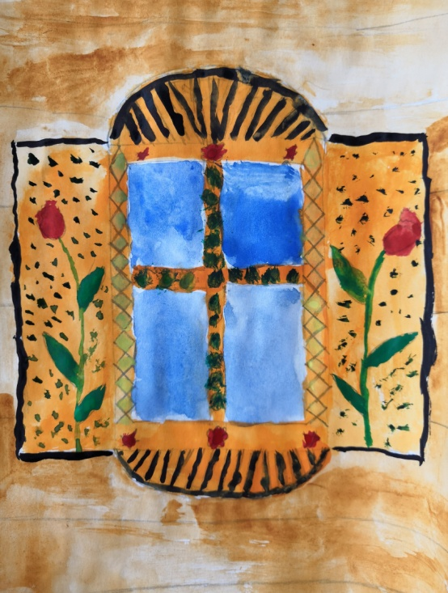
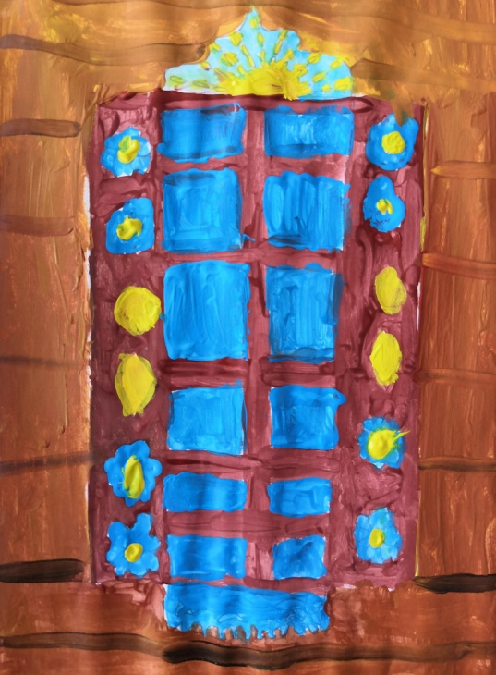
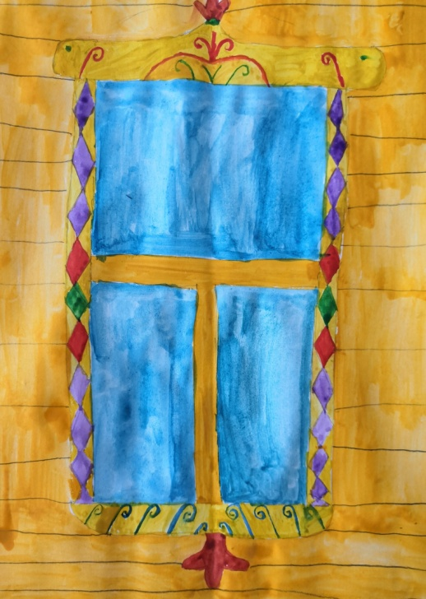
Работы учащихся

Slide 19
Работы учащихся

Slide 20
СПАСИБО ЗА ВНИМАНИЕ!
Источники для подготовки к уроку:
Предметная линия учебников под редакцией Б.М. Неменского.5-8 классы: учеб. Пособие для общеобразовательных организаций/[Б.М. Неменский, Л.А. Неменская, Н. А. Горяева, А. С. Питерских]. – М. : Просвещение, 2015.
https://kelohouse.ru/alybom5.html
https://proekt-sam.ru/rezba/reznye-nalichniki-na-okna-doma.html

